Slide 1
Thứ năm ngày 20 tháng 2 năm 2025
Tiếng Việt
Luyện từ và câu: Mở rộng vốn từ Môi trường

Slide 2
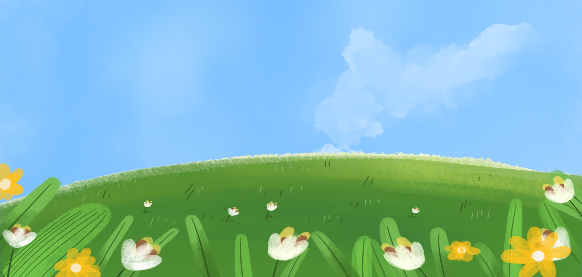

Slide 3
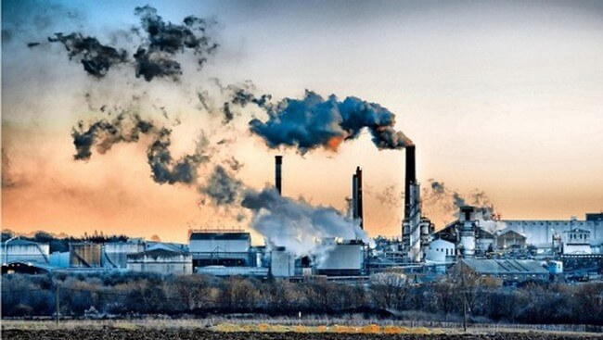

Slide 4
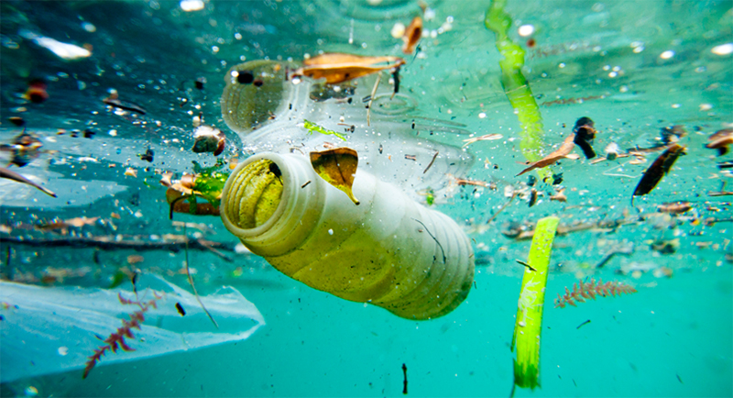

Slide 5
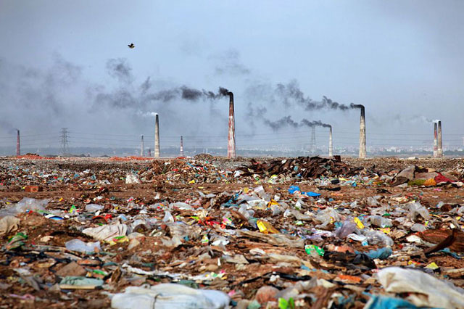

Slide 8
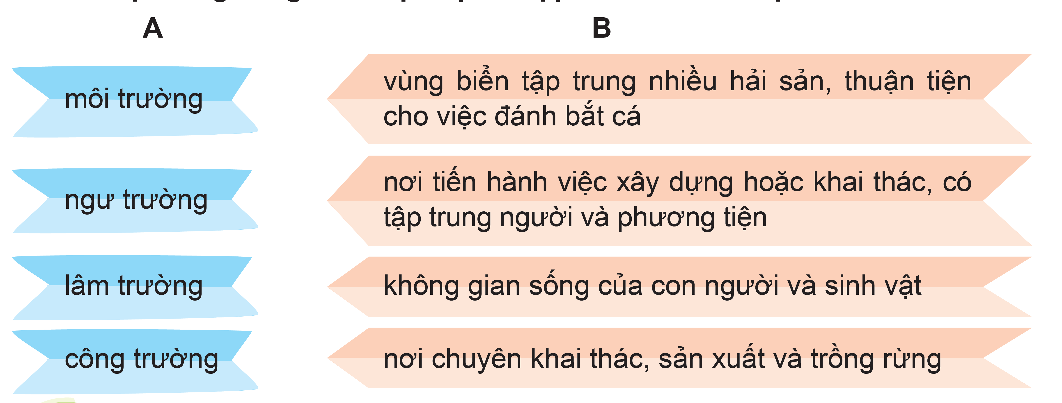
1. Chọn lời giải nghĩa ở cột B phù hợp với mỗi từ ở cột A:

Slide 9
Thảo luận nhóm
Ý kiến
cá nhân
Ý kiến
cá nhân
Ý kiến chung
của nhóm
Ý kiến
cá nhân
Ý kiến
cá nhân

Slide 10
1. Chọn lời giải nghĩa ở cột B phù hợp với mỗi từ ở cột A:

Slide 12
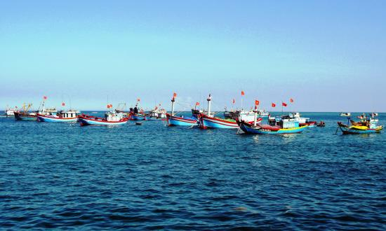

Slide 13
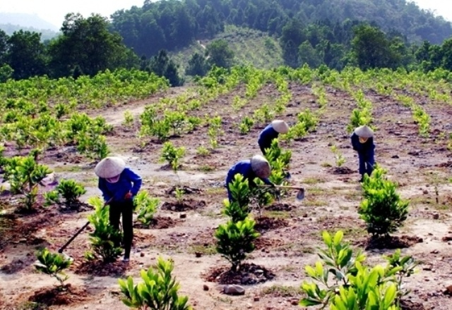

Slide 14
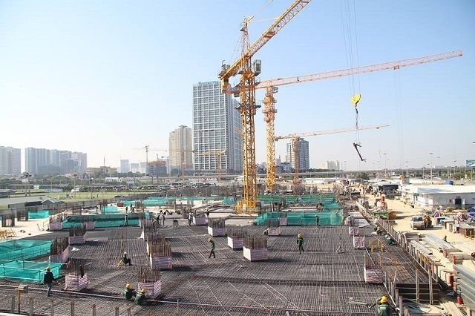

Slide 15
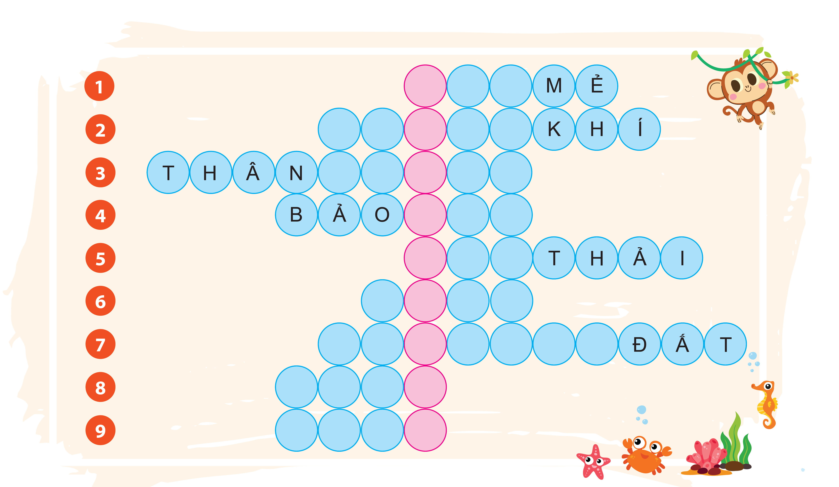
2. Thực hiện yêu cầu:
a. Giải ô chữ:

Slide 16
1
M
Á
T
2
K
H
Ô
N
G
3
T
H
I
Ệ
N
4
T
Ồ
N
5
R
Á
C
6
N
Ư
Ớ
C
7
G
I
Ờ
T
R
Á
I
8
B
I
Ể
N
9
S
Ô
N
G

Slide 17
1
Cảm giác dễ chịu khi ở nơi có nhiều cây xanh.
mát mẻ

Slide 18
2
Hỗn hợp khí bao quanh Trái Đất, cần thiết cho sự sống.
KHÔNG KHÍ

Slide 19
3
Một cách ứng xử của con người với môi trường.
THÂN THIỆN

Slide 20
4
Hoạt động của con người nhằm duy trì sự sống cho các loài động
vật, thực vật có nguy cơ bị tuyệt chủng.
BẢO TỒN

Slide 21
5
Những thứ con người vứt bỏ, gây ảnh hưởng xấu đến sự sống.
RÁC THẢI

Slide 22
6
Chất lỏng không màu, không mùi, rất cần thiết cho sự sống.
NƯỚC

Slide 23
7
Sự kiện tắt đèn điện và các thiết bị điện không ảnh hưởng lớn đến
sinh hoạt trong vòng 60 phút.
GIỜ TRÁI ĐẤT

Slide 24
8
Vùng nước mặn rộng lớn trên bề mặt Trái Đất.
BIỂN

Slide 25
9
Dòng nước tự nhiên tương đối lớn, chảy thường xuyên trên bề mặt Trái Đất.
SÔNG

Slide 26
b. Đặt câu với từ tìm được ở hàng dọc.
MÔI TRƯỜNG
Bảo vệ môi trường là trách nhiệm của mỗi chúng ta.

Slide 27
3. Kể tên 3 – 4 việc làm:
a. Góp phần bảo vệ môi trường.
b. Gây ảnh hưởng xấu đến môi trường.

Slide 28
THẢO LUẬN NHÓM

Slide 29
Việc làm góp phần bảo vệ môi trường:
Phân loại và tái chế vật dụng đã qua sử dụng;...
Dọn dẹp vệ sinh lớp học, khuôn viên nhà ở
Vứt rác đúng quy định, không xả rác bừa bãi
Hạn chế sử dụng túi nilon
Tiết kiệm điện, nước trong sinh hoạt
Tích cực trồng cây xanh

Slide 30
Việc làm Gây ảnh hưởng xấu đến môi trường.
Chặt phá rừng
Đốt rác thải không đúng cách
Sử dụng thuốc trừ sâu và phân bón hóa học
Đánh bắt thuỷ hải sản quá mức
Vứt rác vừa bãi....

Slide 31
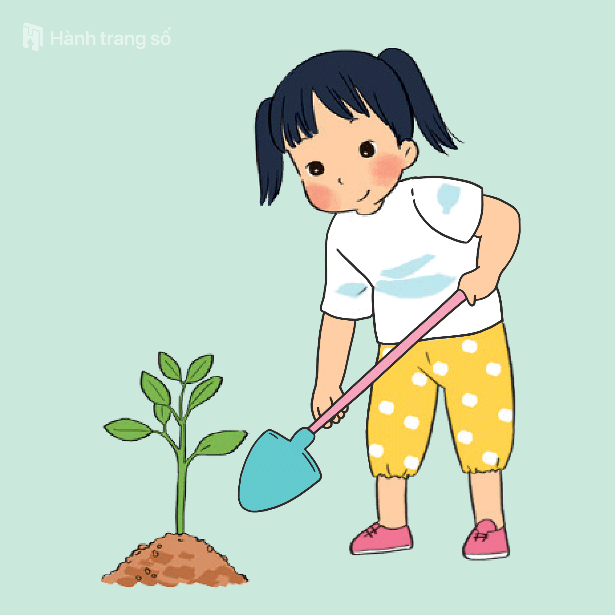
4. Viết đoạn văn (từ 3 đến 4 câu) kể về một việc làm của em hoặc bạn bè để góp phần bảo vệ cây xanh.

Slide 32
MẪU: Sau mỗi dịp tết qua đi là em lại rất háo hức được đến trường, bởi vì có hoạt động mà em thích nhất đó chính là hoạt động trồng cây đầu năm. Sau khi nhận cây được phân từ nhà trường. Chúng em đã phân công nhau, các bạn nam đào hố hình vuông mỗi cạnh rộng khoảng 30cm, các bạn nữ thì thay phiên nhau dùng bình tưới lấy nước tưới, cuối cùng thì bọn em cùng nhau đan những thanh tre để làm thành lưới để bảo vệ cây xanh mới trồng. Tuy công việc có vất vả, nhưng chúng em thấy việc làm có ý nghĩa lớn. Qua đây, chúng em muốn lan tỏa tinh thần này cho mọi người.

Slide 36
TRÁI ĐẤT ĐANG BỊ XÂM CHIẾM! HÃY CÙNG NHAU ĐÁNH BẠI QUÁI VẬT ĐỂ GIÁI CỨU THẾ GIỚI NHÉ

Slide 38
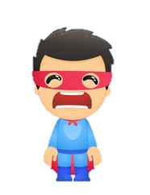
Người ta thường ví rừng với hình ảnh này.
A. Lá phổi xanh
B. Môi trường xanh
C. Không khí sạch
D. Rừng đẹp

Slide 39
Mùa xuân là … ……………………
Làm cho đất nước càng ngày càng xuân.
A. Tết du lịch
B. Tết trồng rừng
C. Tết dương lịch
D. Tết trồng cây

Slide 40
Vì lợi ích … trồng cây
Vì lợi ích trăm năm trồng người.
A. 5
B. 100
C. 20
D. 10

Slide 41
Một trong những hành động của chúng ta
để giúp mọi người hiểu rõ hơn một phong trào hay chủ trương nào đó. Ví dụ khẩu hiệu: BẢO VỆ MÔI TRƯỜNG
A. Tuyên truyền
B. Hát
C. Múa
D. Văn nghệ

Slide 42
Xem lại bài
Chuẩn bị bài mới

Slide 44
BÀI SOẠN CỦA EM LAN HƯƠNG – 035.447.3852
QUÝ THẦY/ CÔ KHÔNG GỬI BÀI VÀO CÁC HỘI NHÓM ZALO HAY FB, CÁC WEB.....
EM CHỈ GIAO DỊCH BẰNG DUY NHẤT 1 NICK FB : LAN HƯƠNG. Lik Fb của em: https://www.facebook.com/GADTLANHUONG0354473852)
VÀ ZALO LAN HƯƠNG SĐT 0354473852.
MỌI GIAO DỊCH BẰNG NICK KHÁC ĐỀU LÀ MẠO DANH EM VÀ LỪA ĐẢO Ạ!
EM XIN CHÂN THÀNH CẢM ƠN! KÍNH CHÚC THẦY/CÔ DẠY TỐT Ạ!

Slide 45
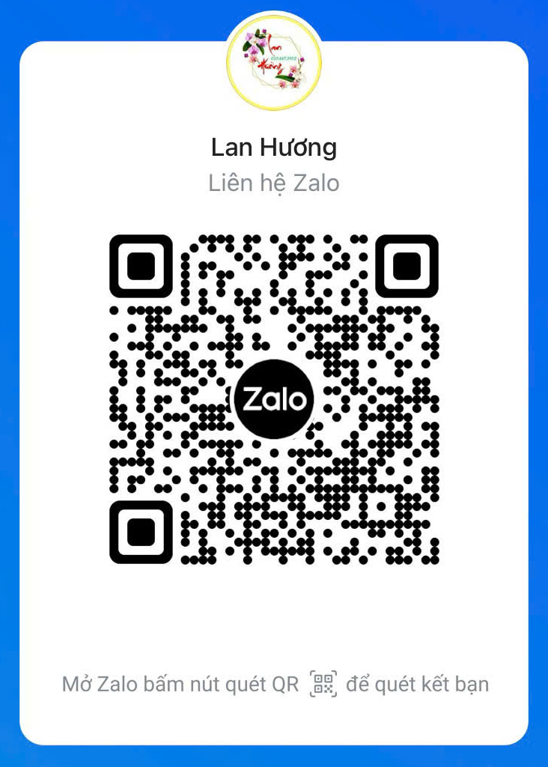
LAN HƯƠNG : 0354473852
NHẬN SOẠN BÀI LẺ PPT LÊN TIẾT, THI CỦA TẤT CẢ CÁC BỘ SÁCH LỚP 1-2-3-4-5

